Slide 1
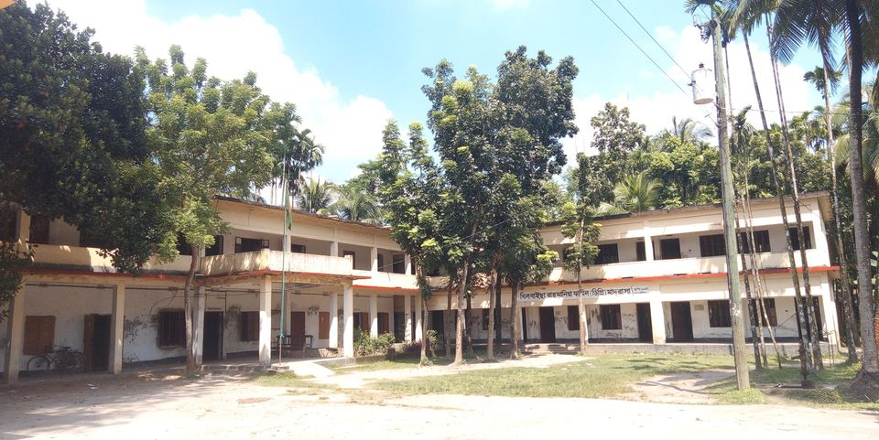
অন-লাইন ক্লাসে সবাইকে স্বাগতম

Slide 2
শিক্ষক পরিচিতি
মোঃ মুরশিদুর রহমান
ইবতেদায়ি ক্বারি
খিলবাইছা রাহঃফাজিল(ডিগ্রি )মাদরাসা
সদর লক্ষ্মীপুর ।
মোবাইল নং ০১৭১০০৮৮০৮১
Email-murshidurrahman1981@gmail.com

Slide 3
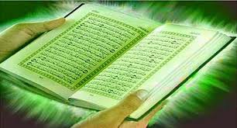
পাঠ পরিচিতি
শ্রেনিঃনবম
বিষয়ঃ কুরআন মাজিদ ও তাজভিদ
সুরাতুল বাকার
২৩তম রুকু
পৃষ্ঠা নং ১৪৮
আলোচ্য বিষয় রোজা

Slide 4
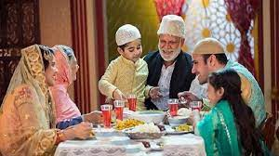
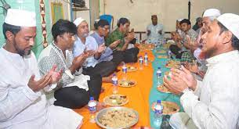
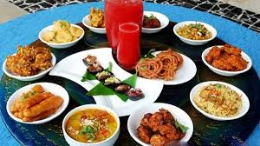
পূর্ব জ্ঞান যাচাই

Slide 5
শিখনফল
১।সাওমের পরিচয় দিতে পারবে ।
২।সুরা বাকারার ১৮৩ ,১৮৪ নং আয়াতের অনুবাদ করতে পারবে।
৩।সাওমের রোকন ও শর্ত গুলো ব্যাখ্যা করতে পারবে।
৪।সাওমের প্রকারভেদ বর্ননা করতে পারবে।

Slide 6
নিরবপাঠ (পাঠ্য বইয়ের পৃষ্ঠা1৪৮ )
ياايها الذين امنوا كتب عليكم الصيام كما كتب على الذين من قبلكم لعلكم تتقون
اياما معدودات فمن كان منكم مريضا اوعلى سفر فعدة من ايام اخر –وعلى الذين يطيقونه فدية طعام مسكين –فمن تطوع حيرا فهو خير له –وان تصوموا خير لكم ان كنتم تعلمون

Slide 7
অনুবাদ
হে ইমানদারগন তোমাদের জন্য সিয়ামের বিধান দেওয়া হল যেমন বিধান পূর্ববর্তীদেরকে দেওয়া হয়েছে,যাতে তোমরা মুত্তাকি হতে পার ।সিয়াম নিদির্ষ্ঠ কয়েক দিনের জন্য। তোমাদের মধ্যে কেউ পীড়িত হলে বা সফরে থাকলে অন্যসময় এই সংখ্যা পূরন করে নিতে হবে। এটা যাদের কষ্টদেয় তাদের কর্তব্য হল এটার ফিদিয়া একজন অভাবগ্রস্থকে খাদ্য দান করা ।যদি কেউ স্বতঃস্ফুর্তভাবে সৎ কাজ করে তবে এটা তাঁর পক্ষে অধিক কল্যাণকর । আর সিয়াম পালন করাই তোমাদের জন্য অধিকতর কল্যানপ্রসু যদি তোমরা জানতে।

Slide 8
قوله تعلى :وعلى الذين يطيقونه فدية طعام مسكين
আল্লাহ তায়ালা বলেন -যে ব্যাক্তি রোজা রাখতে অক্ষম তার জন্য এক মেসকিনকে ভোজন দান করতে হবে,এই আয়াতের ব্যাখ্যা সম্পর্কে উলামায়ে কেরাম বলেন-যে ব্যাক্তি রোজা পালনে সক্ষম সে একজন মিসকিনকে খাওলেই যথেষ্ঠ।এই ধরনের নির্দেশ মূলত ইসলামের প্রথম যুগে আল্লাহপাকের পক্ষথেকে অনুমতি ছিল। তখন রোজার পরির্বতে সক্ষম সুস্থ ব্যাক্তি যদি একজন মিসকিনকে একদিন পেট ভরে খাবার দিত তাহলে রোজার ফিদিয়া হয়ে যেত। পরবর্তিতে এ অনুমতি রহিত হয়ে যায় নিন্মোক্ত আয়াত দারা- فمن شهد منكم الشهر فليصمه

Slide 9
সাওমের শর্ত
২।সাওম আদায় ফরজ হওয়া শর্তঃএই প্রকার শর্ত ২ টি --
(ক)সুস্থ হওয়া
(খ) মুকিম হওয়া
সাওমের শর্ত তিনপ্রকার
১।সাওম ফরজ হওয়া শর্ত:এই প্রকার শর্ত ৩টি
(ক)মুসলমান হওয়া
(খ) জ্ঞানবান হওয়া
(গ) বালেগ হওয়া
৩।সাওম আদায় শুদ্ধ হওয়া শর্ত: এই প্রকার শর্ত ২টি
(ক)হায়েজ ও নিফাস হতে পবিত্র হওয়া
(খ) নিয়ত করা

Slide 10
সাওমের প্রকারভেদ
সাওম মোট ৬ প্রকার
১।ফরজ সাওম যথা –রমজানের রোজা
২।ওয়াজিব রোজা যথা-মানতের রোজা
৩।সুন্নত সাওম যথা-আশুরার রোজা
৪।মুস্তাহাব সাওম যথা-আইয়্যামে বিজের রোজা
৫।মাকরুহ রোজা যথা –আশুরায় ১ টি রোজা পালন করা
৬।হারাম রোজা যথা-ইদের দিন রোজারাখা ।

Slide 11
একক কাজ
১। কোন আয়াতের মাধ্যমে রোজা ফরজ করা হয়েছে ?
২।সাওম কত প্রকার ?

Slide 12
বাড়ির কাজ
সাওমের শর্ত গুলো লিখে আনবে

Slide 13
সবাইকে ধন্যবাদ

